Slide 1
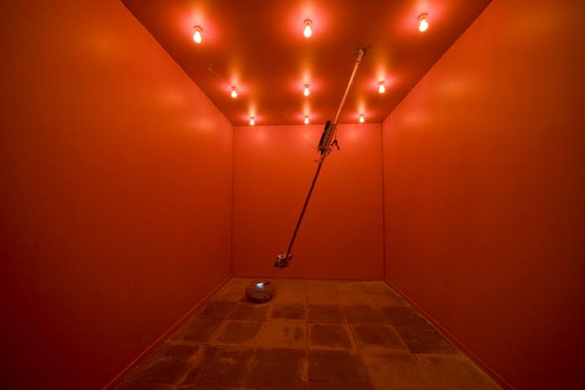
El Paseante (GD-O-0170.1)
Video que proyecta sobre una piedra, cinco palabras que conforman la frase ¿ Y TÚ, QUÉ HACES AQUÍ?, pasando de derecha a izquierda. La escena está teñida de rojo.

